Slide 1


Programação Web
CENTRO UNIVERSITÁRIO NEWTON PAIVA WYDEN
Professor Me. Leonardo Vieira Guimarães

Slide 2

CENTRO UNIVERSITÁRIO NEWTON PAIVA
Professor Me. Leonardo Vieira Guimarães
Bem-vindos à disciplina Programação Web

Slide 3

AGENDA DO DIA
Introdução à disciplina de aplicações web
Estudo de caso: Implementação de uma aplicação web de e-commerce
Arquitetura de microsserviços
Modelo de arquitetura REST e boas práticas
Construção e organização de serviços Web
Testes e segurança em aplicações web
Documentação e monitoramento
Hospedagem de aplicações Web

Slide 4
AGENDA DO DIA
Introdução a Programação Web
Aplicações Práticas
Estudo de Caso

Slide 5
O que é Programação Web?
Arquitetura de Aplicações WEB
Compreender a arquitetura das aplicações web
Conhecer as principais tecnologias da web
Aprender os fundamentos de HTML, CSS e JavaScript
Criar layouts responsivos
Introduzir conceitos de React

Slide 6

O que é Programação Web?
Arquitetura de Aplicações WEB
Programação web é o desenvolvimento de sites e aplicações acessíveis pela internet, combinando frontend (HTML, CSS, JavaScript) para a interface do usuário e backend (Node.js, Python, PHP) para a lógica e banco de dados.
Notes:
Contexto: Uma pequena empresa precisa de um sistema para organizar as tarefas diárias dos funcionários. Atualmente, eles usam papel e planilhas, o que gera confusão e perda de informações.
Solução com Programação Web: Desenvolver uma aplicação web que permita aos funcionários:
Criar tarefas com título, descrição e prazo.
Visualizar tarefas pendentes e concluídas.
Editar e excluir tarefas conforme necessário.
Compartilhar tarefas entre membros da equipe.
Solução com Programação Web: Desenvolver uma aplicação web que permita aos funcionários:
Criar tarefas com título, descrição e prazo.
Visualizar tarefas pendentes e concluídas.
Editar e excluir tarefas conforme necessário.
Compartilhar tarefas entre membros da equipe.
Tecnologias Utilizadas:
Frontend: HTML, CSS, JavaScript, React
Backend: Node.js com Express
Banco de Dados: MongoDB ou Firebase
Hospedagem: Vercel ou Netlify para o frontend, Heroku para o backend

Slide 7
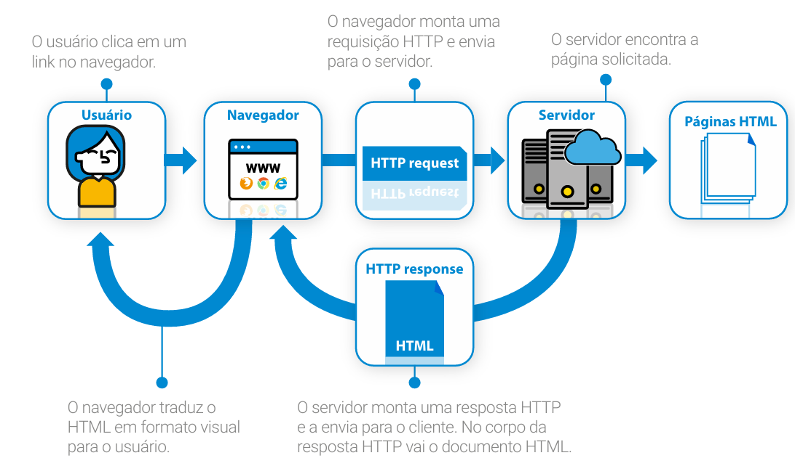
O que é Programação Web?
Arquitetura de Aplicações WEB
Notes:
Contexto: Uma pequena empresa precisa de um sistema para organizar as tarefas diárias dos funcionários. Atualmente, eles usam papel e planilhas, o que gera confusão e perda de informações.
Solução com Programação Web: Desenvolver uma aplicação web que permita aos funcionários:
Criar tarefas com título, descrição e prazo.
Visualizar tarefas pendentes e concluídas.
Editar e excluir tarefas conforme necessário.
Compartilhar tarefas entre membros da equipe.
Solução com Programação Web: Desenvolver uma aplicação web que permita aos funcionários:
Criar tarefas com título, descrição e prazo.
Visualizar tarefas pendentes e concluídas.
Editar e excluir tarefas conforme necessário.
Compartilhar tarefas entre membros da equipe.
Tecnologias Utilizadas:
Frontend: HTML, CSS, JavaScript, React
Backend: Node.js com Express
Banco de Dados: MongoDB ou Firebase
Hospedagem: Vercel ou Netlify para o frontend, Heroku para o backend

Slide 8
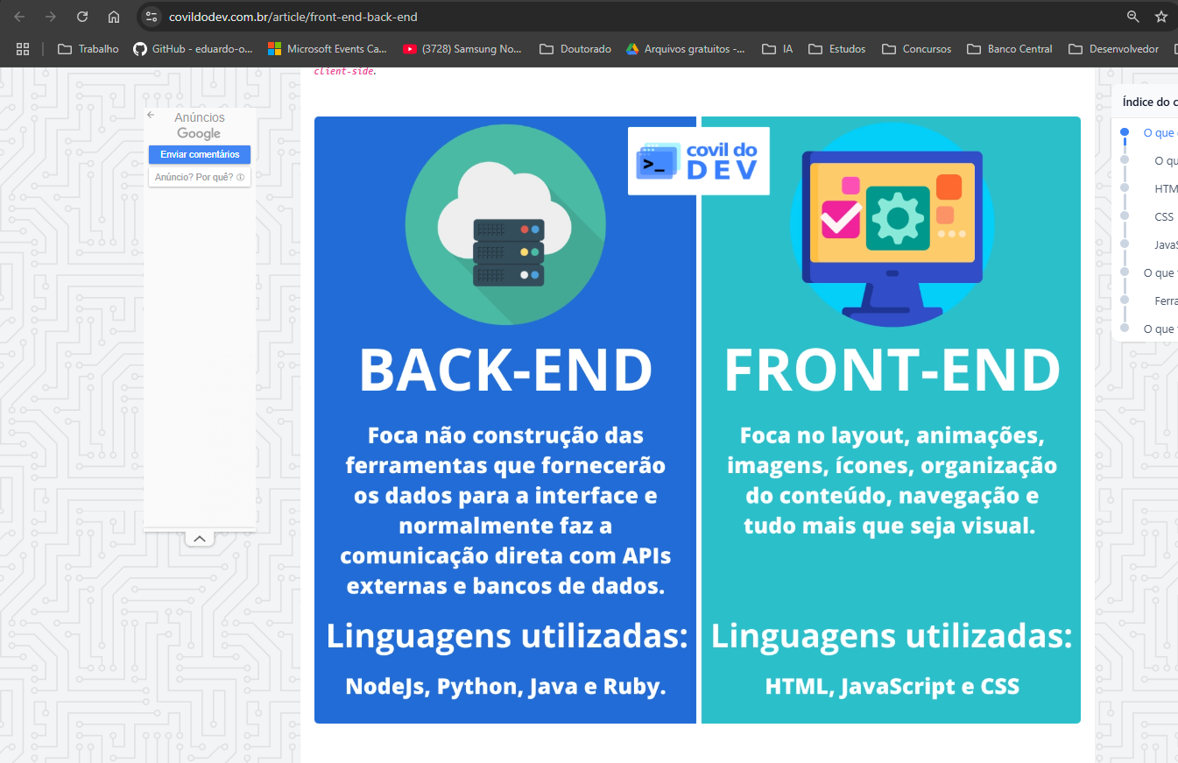
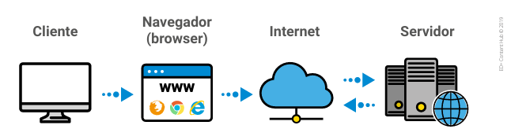


Arquitetura de Aplicações WEB
Introdução a Internet e suas tecnologias
Arquitetura das aplicações web
Principais Tecnologias da Web
Ambiente de desenvolvimento e Estudo de caso
Notes:
Vamos explorar a introdução à Internet e suas tecnologias! Vou dividir isso em três partes:
### Arquitetura das Aplicações Web
A arquitetura de uma aplicação web descreve como os componentes de uma aplicação interagem entre si e com os usuários. Os principais componentes incluem:
1. **Cliente (Frontend)**: A parte da aplicação que interage diretamente com o usuário. Utiliza HTML, CSS e JavaScript para criar a interface.
2. **Servidor (Backend)**: Responsável pelo processamento de dados e lógica de negócios. Utiliza tecnologias como Node.js, Python, Ruby, Java, entre outros.
3. **Banco de Dados**: Armazena dados que são recuperados e manipulados pelo backend. Exemplos incluem MySQL, PostgreSQL, MongoDB.
4. **Protocolo de Comunicação**: HTTP/HTTPS é o protocolo padrão utilizado para a comunicação entre cliente e servidor.
### Principais Tecnologias da Web
Aqui estão algumas das tecnologias mais importantes usadas no desenvolvimento web:
- **HTML/CSS**: Para estruturar e estilizar páginas web.
- **JavaScript**: Para adicionar interatividade e dinamismo às páginas.
- **Frameworks e Bibliotecas Frontend**: React, Angular, Vue.js, etc., facilitam o desenvolvimento de interfaces complexas.
- **Linguagens de Programação Backend**: Node.js (JavaScript), Python (Django, Flask), Ruby (Ruby on Rails), PHP, Java (Spring), etc.
- **Bancos de Dados**: SQL (MySQL, PostgreSQL), NoSQL (MongoDB, CouchDB).
- **APIs**: Interfaces que permitem que diferentes sistemas se comuniquem entre si. RESTful e GraphQL são padrões populares.
### Ambiente de Desenvolvimento e Estudo de Caso
Para desenvolver uma aplicação web, é importante configurar um ambiente de desenvolvimento adequado:
- **IDE/Editor de Código**: Visual Studio Code, Sublime Text, IntelliJ IDEA.
- **Controle de Versão**: Git é a ferramenta mais popular para rastrear mudanças no código.
- **Ambientes de Desenvolvimento Local**: Docker, XAMPP, WAMP.
- **Ferramentas de Build**: Webpack, Gulp, Grunt.
**Estudo de Caso: Desenvolvendo uma Aplicação de Lista de Tarefas**
Imagine que você quer desenvolver uma aplicação simples para gerenciar uma lista de tarefas:
1. **Frontend**: Use HTML para estruturar a página, CSS para estilizar e JavaScript para adicionar interatividade.
2. **Backend**: Utilize Node.js e Express para criar um servidor que manipule as tarefas.
3. **Banco de Dados**: Use MongoDB para armazenar as tarefas.
4. **API**: Crie endpoints RESTful para adicionar, atualizar, excluir e recuperar tarefas.
Se precisar de mais detalhes ou tiver alguma pergunta específica sobre esses tópicos, estou aqui para ajudar!

Slide 9
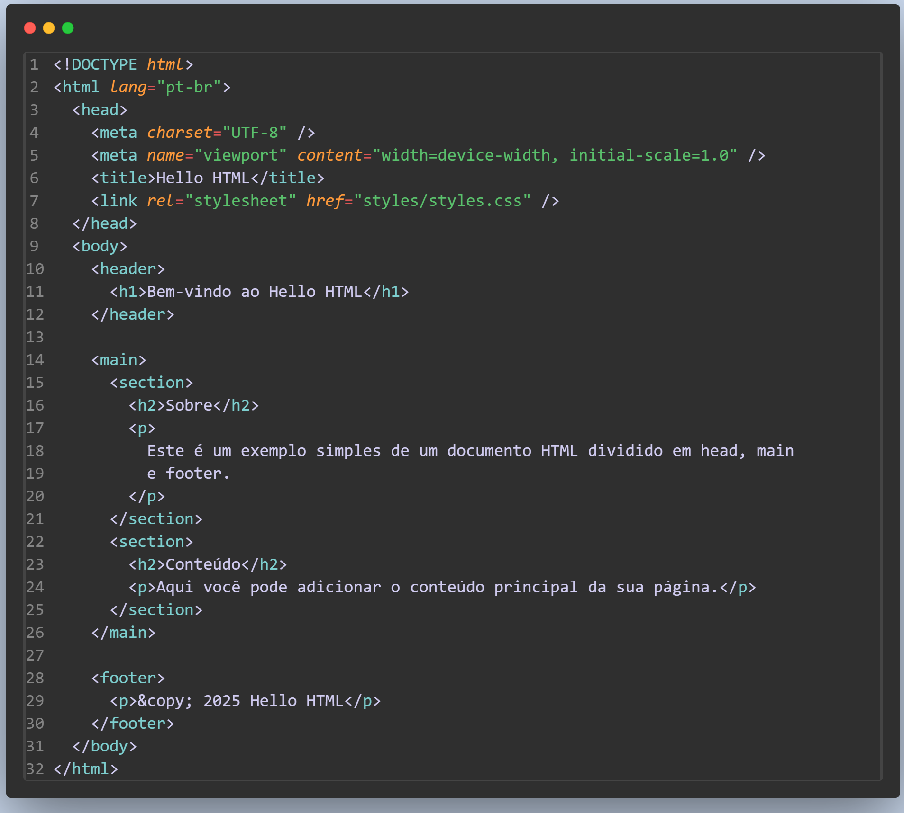
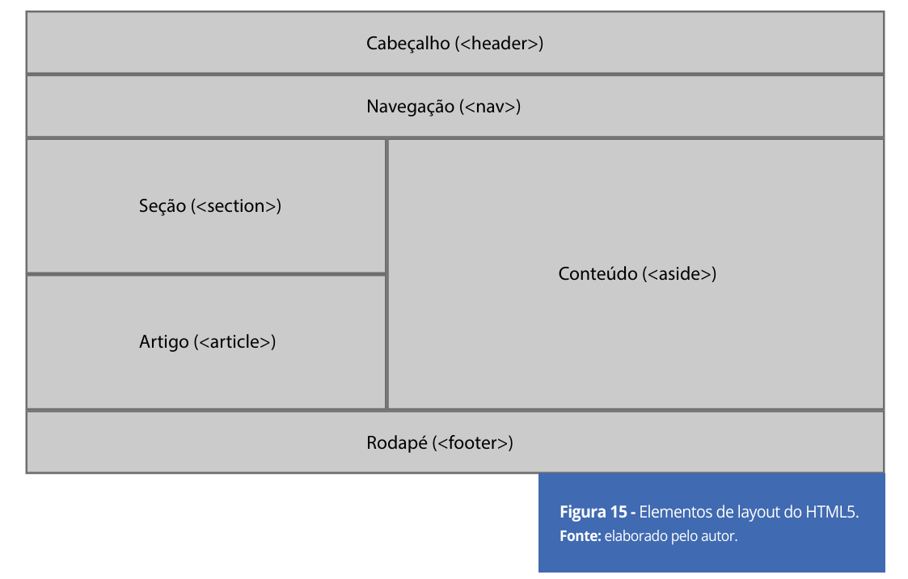
Arquitetura de Aplicações WEB
Introdução ao HTML
• Conceitos da linguagem HTML
• Principais TAG’s HTML
• Solução de problemas nas páginas HTML
Notes:
Conceitos da Linguagem HTML
HTML (HyperText Markup Language) é a linguagem padrão usada para criar e estruturar páginas da web. Ele utiliza "tags" para marcar diferentes tipos de conteúdo, como títulos, parágrafos, links, imagens, etc.
Principais TAGs HTML
Aqui estão algumas das tags mais importantes que você encontrará:
<html>: A tag raiz que envolve todo o conteúdo da página.
<head>: Contém metadados da página, como o título (<title>) e links para estilos e scripts.
<title>: Define o título da página, exibido na aba do navegador.
<body>: Contém o conteúdo visível da página, como textos, imagens, links, etc.
<h1> a <h6>: Tags de cabeçalho usadas para títulos, <h1> é o mais importante e <h6> o menos importante.
<p>: Define um parágrafo.
<a>: Cria um hyperlink, geralmente usado para links de navegação.
<img>: Insere uma imagem na página.
<div>: Define uma seção ou um bloco na página.
<span>: Define uma seção em linha para estilização de partes do texto.
Solução de Problemas nas Páginas HTML
Algumas dicas para solucionar problemas comuns em HTML:
Verifique o Código: Certifique-se de que todas as tags estejam corretamente fechadas.
Utilize Ferramentas de Desenvolvedor: Navegadores como Chrome e Firefox possuem ferramentas de desenvolvedor para inspecionar e depurar código HTML.
Validadores de HTML: Use ferramentas como o W3C Validator para verificar a conformidade do seu código com os padrões HTML.
Consulte a Documentação: A documentação oficial do HTML (MDN Web Docs) é um recurso excelente para resolver dúvidas.
Se precisar de ajuda com algo mais específico ou quiser aprofundar em

Slide 10
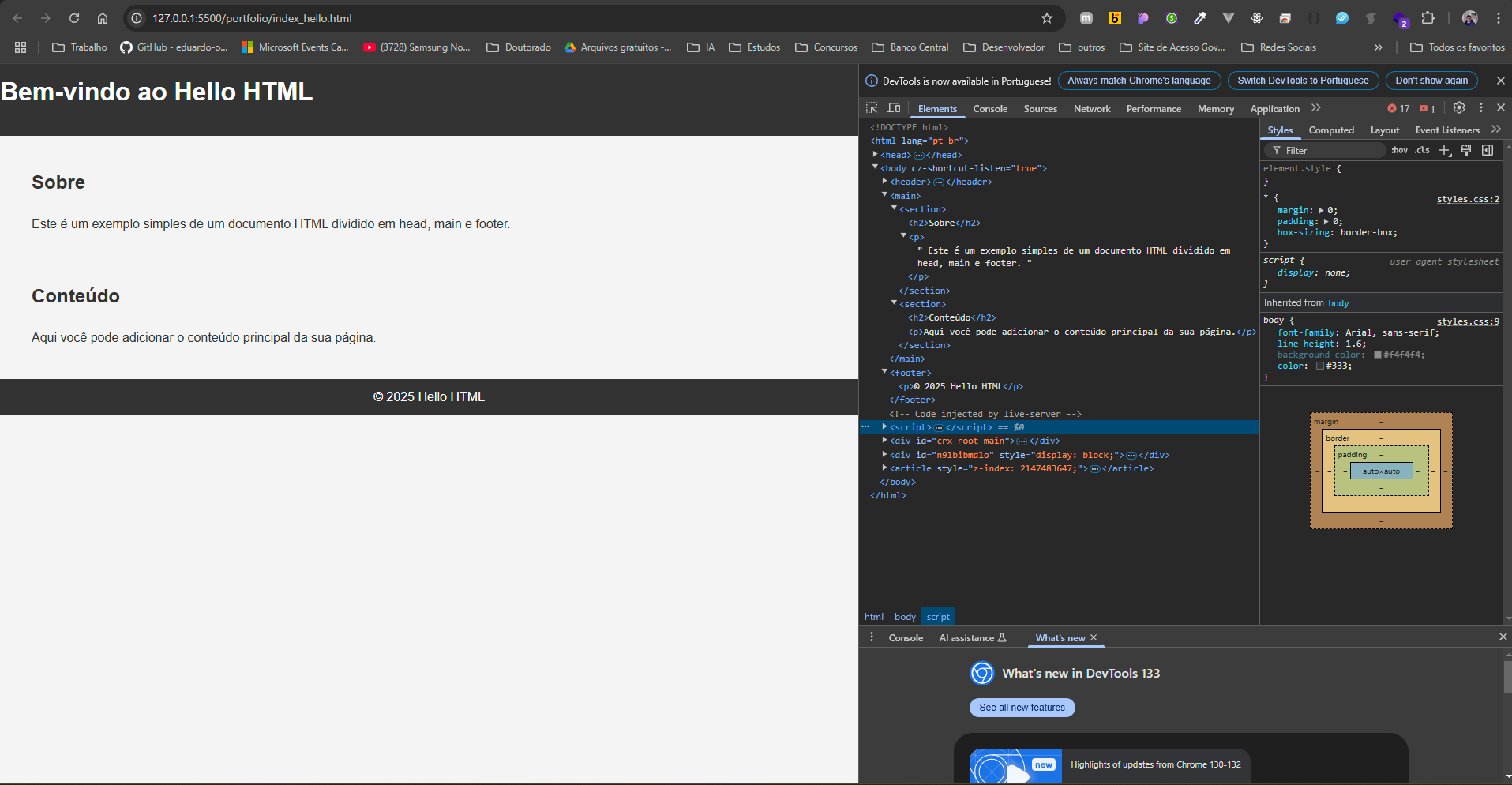
Arquitetura de Aplicações WEB
Introdução ao HTML
Notes:
Conceitos da Linguagem HTML
HTML (HyperText Markup Language) é a linguagem padrão usada para criar e estruturar páginas da web. Ele utiliza "tags" para marcar diferentes tipos de conteúdo, como títulos, parágrafos, links, imagens, etc.
Principais TAGs HTML
Aqui estão algumas das tags mais importantes que você encontrará:
<html>: A tag raiz que envolve todo o conteúdo da página.
<head>: Contém metadados da página, como o título (<title>) e links para estilos e scripts.
<title>: Define o título da página, exibido na aba do navegador.
<body>: Contém o conteúdo visível da página, como textos, imagens, links, etc.
<h1> a <h6>: Tags de cabeçalho usadas para títulos, <h1> é o mais importante e <h6> o menos importante.
<p>: Define um parágrafo.
<a>: Cria um hyperlink, geralmente usado para links de navegação.
<img>: Insere uma imagem na página.
<div>: Define uma seção ou um bloco na página.
<span>: Define uma seção em linha para estilização de partes do texto.
Solução de Problemas nas Páginas HTML
Algumas dicas para solucionar problemas comuns em HTML:
Verifique o Código: Certifique-se de que todas as tags estejam corretamente fechadas.
Utilize Ferramentas de Desenvolvedor: Navegadores como Chrome e Firefox possuem ferramentas de desenvolvedor para inspecionar e depurar código HTML.
Validadores de HTML: Use ferramentas como o W3C Validator para verificar a conformidade do seu código com os padrões HTML.
Consulte a Documentação: A documentação oficial do HTML (MDN Web Docs) é um recurso excelente para resolver dúvidas.
Se precisar de ajuda com algo mais específico ou quiser aprofundar em

Slide 11
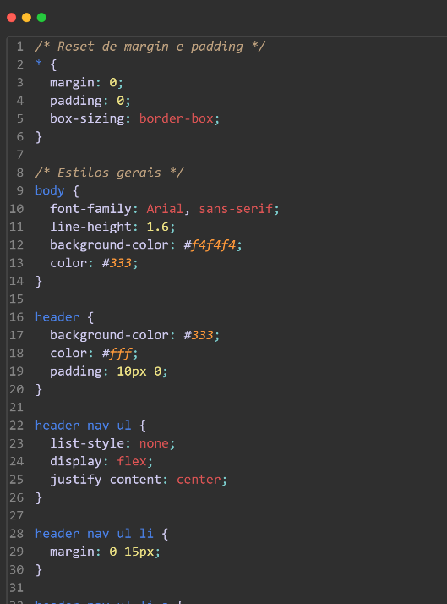
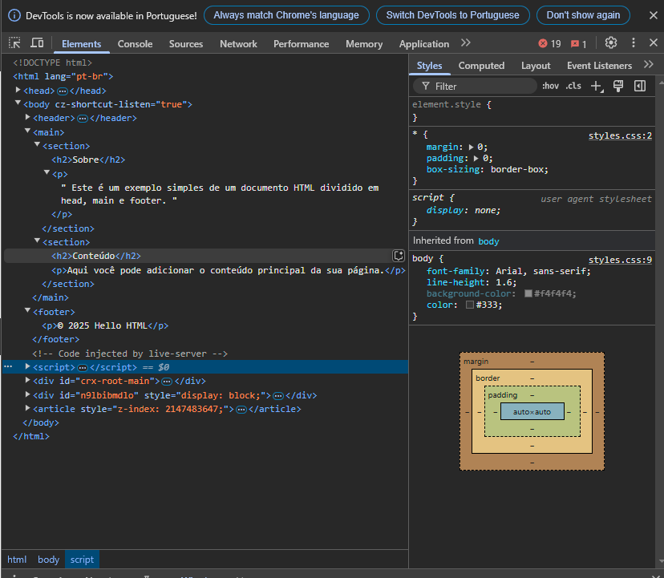
Arquitetura de Aplicações WEB
Introdução ao CSS
• A sintaxe do CSS
• Seletores CSS
• Solução de problemas nas folhas de estilo
Notes:
A Sintaxe do CSS
CSS (Cascading Style Sheets) é a linguagem usada para estilizar páginas web. A sintaxe básica do CSS é composta por três partes principais:
Seletor: Determina qual elemento HTML será estilizado.
Propriedade: O aspecto do elemento que você deseja estilizar (por exemplo, cor, fonte, margem).
Valor: O valor atribuído à propriedade (por exemplo, vermelho, Arial, 20px).
Exemplo de sintaxe CSS:
css
seletor { propriedade: valor; }
Exemplo prático:
css
h1 { color: blue; font-size: 24px; }
Nesse exemplo, estamos estilizando todos os elementos <h1> para que tenham a cor azul e tamanho de fonte de 24 pixels.
Seletores CSS
Os seletores CSS são usados para selecionar e estilizar elementos específicos na página. Aqui estão alguns dos mais comuns:
Seletor de elemento: Seleciona todos os elementos de um determinado tipo. Exemplo: p seleciona todos os parágrafos.
Seletor de classe: Seleciona elementos com uma classe específica. Exemplo: .minha-classe seleciona todos os elementos com class="minha-classe".
Seletor de ID: Seleciona um elemento com um ID específico. Exemplo: #meu-id seleciona o elemento com id="meu-id".
Seletores de atributo: Seleciona elementos com um atributo específico. Exemplo: input[type="text"] seleciona todos os campos de entrada do tipo texto.
Seletores de descendente: Seleciona elementos que são filhos de um elemento específico. Exemplo: div p seleciona todos os parágrafos dentro de divs.
Solução de Problemas nas Folhas de Estilo
Algumas dicas para resolver problemas comuns em folhas de estilo:
Verifique a Sintaxe: Certifique-se de que todas as propriedades e valores estejam corretamente escritos e que cada regra esteja fechada com chaves {}.
Especificidade: As regras de CSS são aplicadas com base na especificidade dos seletores. Se duas regras conflitarem, a regra com maior especificidade será aplicada.
Ordem em Cascata: A última regra escrita no CSS geralmente tem prioridade, a menos que outras regras de especificidade ou importância estejam envolvidas.
Inspecione Elementos: Use as ferramentas de desenvolvedor do navegador para inspecionar elementos e ver quais estilos estão sendo aplicados. Isso pode ajudar a identificar problemas de estilização.
Use Reset/Normalize CSS: Isso ajuda a eliminar inconsistências entre navegadores diferentes ao aplicar um estilo inicial comum.
Se precisar de mais informações ou ajuda com exemplos específicos, estou aqui para ajudar!

Slide 12

Arquitetura de Aplicações WEB
Criando Layouts Responsivos
• Introdução ao Flexbox
• CSS Grid
• Layouts Responsivos
Notes:
Introdução ao Flexbox
Flexbox (Flexible Box Layout) é um sistema de layout CSS que facilita a criação de layouts complexos e responsivos. Ele funciona organizando elementos em contêineres flexíveis que se ajustam ao espaço disponível.
Principais propriedades do Flexbox:
display: flex;: Define um contêiner flexível.
flex-direction: Define a direção dos itens flexíveis (linha ou coluna).
justify-content: Alinha os itens ao longo do eixo principal.
align-items: Alinha os itens ao longo do eixo secundário.
flex-wrap: Permite que os itens sejam agrupados em várias linhas.
Exemplo de Flexbox:
css
.container { display: flex; flex-direction: row; justify-content: center; align-items: center; }
CSS Grid
CSS Grid é um sistema de layout bidimensional que permite criar layouts complexos e responsivos com linhas e colunas. Ele oferece mais controle sobre o posicionamento de elementos na página.
Principais propriedades do CSS Grid:
display: grid;: Define um contêiner de grade.
grid-template-columns: Define a quantidade e o tamanho das colunas.
grid-template-rows: Define a quantidade e o tamanho das linhas.
grid-gap: Define o espaçamento entre as células da grade.
grid-area: Define uma área específica na grade para um elemento.
Exemplo de CSS Grid:
css
.container { display: grid; grid-template-columns: repeat(3, 1fr); grid-gap: 10px; } .item { grid-area: 1 / 1 / 2 / 3; }
Layouts Responsivos
Layouts responsivos são projetados para se adaptarem a diferentes tamanhos de tela e dispositivos. Algumas técnicas para criar layouts responsivos incluem:
Media Queries: Utilizadas para aplicar estilos diferentes com base na largura da tela.
Unidades Flexíveis: Utilizar unidades como %, vw, vh em vez de unidades fixas (px).
Propriedades Responsivas: Flexbox e Grid, como vimos, ajudam a criar layouts que se ajustam automaticamente ao espaço disponível.
Exemplo de Media Query:
css
@media (max-width: 768px) { .container { flex-direction: column; } }
Essas técnicas ajudam a garantir que seu site ofereça uma experiência de usuário consistente e agradável, independentemente do dispositivo usado. Se precisar de mais detalhes ou exemplos específicos, estou aqui para ajudar!

Slide 13
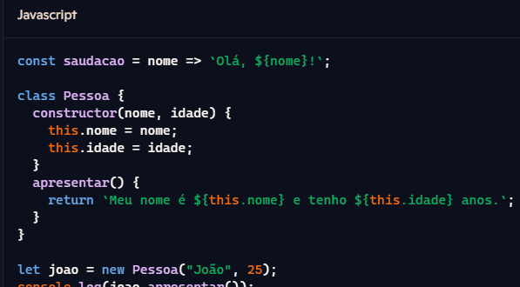
Arquitetura de Aplicações WEB
Introdução ao JavaScript e ao DOM (Document Object Model)
• Sintaxe do JavaScript
• DOM (Document Object Model)
• Harmony, ES6, ES2015
Notes:
Sintaxe do JavaScript
JavaScript é uma linguagem de programação amplamente utilizada para adicionar interatividade e dinamismo às páginas web. Aqui estão alguns dos principais conceitos da sintaxe JavaScript:
Variáveis: Podem ser declaradas usando var, let ou const.
Funções: Blocos de código que podem ser definidos e chamados com parâmetros opcionais.
Condicionais: if, else if, else são usadas para executar código com base em certas condições.
Loops: for, while, do...while são usadas para executar repetidamente um bloco de código.
Objetos: Coleções de propriedades e métodos.
Exemplo de sintaxe básica:
javascript
let nome = "João"; function saudacao() { if (nome) { console.log("Olá, " + nome + "!"); } } saudacao();
DOM (Document Object Model)
O DOM (Document Object Model) é uma representação estrutural de um documento HTML ou XML. Ele permite que os scripts acessem e modifiquem a estrutura, o estilo e o conteúdo de um documento.
Principais métodos e propriedades do DOM:
Seleção de Elementos: getElementById, getElementsByClassName, querySelector, querySelectorAll.
Manipulação de Elementos: createElement, appendChild, removeChild, innerHTML, textContent.
Eventos: addEventListener, removeEventListener.
Exemplo de manipulação do DOM:
javascript
document.addEventListener("DOMContentLoaded", function() { let elemento = document.getElementById("meuElemento"); elemento.textContent = "Conteúdo atualizado!"; });
Harmony, ES6, ES2015
ES6 (ECMAScript 2015) foi uma atualização importante para o JavaScript, também conhecida como Harmony. Ela introduziu várias novas funcionalidades e melhorias na linguagem:
Variáveis e Constantes: let e const para escopo de bloco.
Arrow Functions: Sintaxe compacta para declarar funções.
Classes: Sintaxe para definir classes e herança.
Template Literals: Strings com interpolação de variáveis.
Destructuring: Extração de valores de arrays e objetos.
Modules: Importação e exportação de módulos.
Exemplo de ES6:
javascript
const saudacao = nome => `Olá, ${nome}!`; class Pessoa { constructor(nome, idade) { this.nome = nome; this.idade = idade; } apresentar() { return `Meu nome é ${this.nome} e tenho ${this.idade} anos.`; } } let joao = new Pessoa("João",
console.log(joao.apresentar

Slide 14
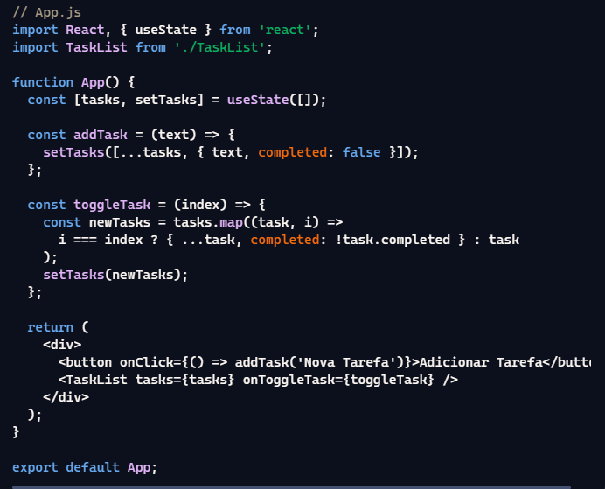

Arquitetura de Aplicações WEB
Fundamentos de React
• Introdução ao React
• Renderização da UI com React
• Estudo de caso: Criando uma aplicação React
Notes:
Introdução ao React
React é uma biblioteca JavaScript de código aberto para construir interfaces de usuário (UI). Ela foi desenvolvida pelo Facebook e é amplamente utilizada devido à sua eficiência na criação de interfaces dinâmicas e interativas. React permite criar componentes reutilizáveis que tornam o desenvolvimento de grandes aplicações web mais gerenciável e modular.
Renderização da UI com React
A renderização da UI em React envolve o uso de componentes, que são as unidades básicas da interface do usuário. Cada componente pode conter sua própria lógica e estado, e eles podem ser combinados para formar interfaces complexas.
Principais conceitos:
JSX: Uma sintaxe que permite escrever HTML dentro do JavaScript. É transformada em chamadas de funções JavaScript.
Componentes: Podem ser componentes funcionais ou de classe. Os componentes funcionais são baseados em funções e os de classe são baseados em classes ES6.
Estado (State): Um objeto que determina como o componente renderiza e se comporta.
Props: Argumentos passados aos componentes para personalizá-los.
Exemplo de um componente funcional simples:
javascript
function Saudacao(props) { return <h1>Olá, {props.nome}!</h1>; } // Uso do componente <Saudacao nome="João" />
Estudo de Caso: Criando uma Aplicação React
Vamos criar uma aplicação simples de lista de tarefas (To-Do List) para ilustrar os conceitos do React:
Setup Inicial:
Certifique-se de ter Node.js instalado.
Use o Create React App para iniciar um novo projeto:
bash
npx create-react-app minha-lista-de-tarefas cd minha-lista-de-tarefas npm start
Componentes Básicos:
Crie um componente Task para representar uma única tarefa.
Crie um componente TaskList para listar todas as tarefas.
Crie um componente App para envolver toda a aplicação.
Gerenciamento de Estado:
Use o hook useState para gerenciar o estado das tarefas.
Adicione funções para adicionar, remover e marcar tarefas como concluídas.
Exemplo básico:
javascript
// Task.js function Task({ task, onToggle }) { return ( <div> <input type="checkbox" checked={task.completed} onChange={onToggle} /> <span>{task.text}</span> </div> ); } // TaskList.js function TaskList({ tasks, onToggleTask }) { return ( <div> {tasks.map((task, index) => ( <Task key={index} task={task} onToggle={() => onToggleTask(index)} /> ))} </div> ); } // App.js import React, { useState } from 'react'; import TaskList from './TaskList'; function App() { const [tasks, setTasks] = useState([]); const addTask = (text) => { setTasks([...tasks, { text, completed: false }]); }; const toggleTask = (index) => { const newTasks = tasks.map((task, i) => i === index ? { ...task, completed: !task.completed } : task ); setTasks(newTasks); }; return ( <div> <button onClick={() => addTask('Nova Tarefa')}>Adicionar Tarefa</button> <TaskList tasks={tasks} onToggleTask={toggleTask} /> </div> ); } export default App;

Slide 15
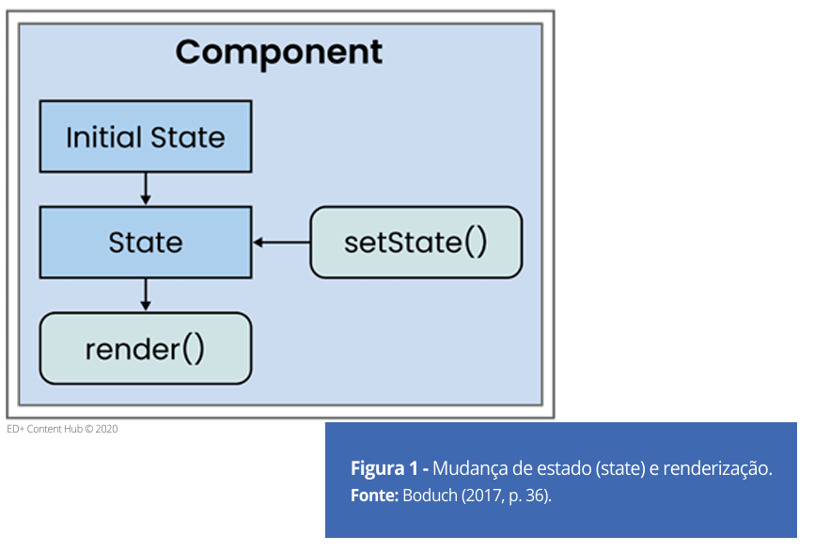
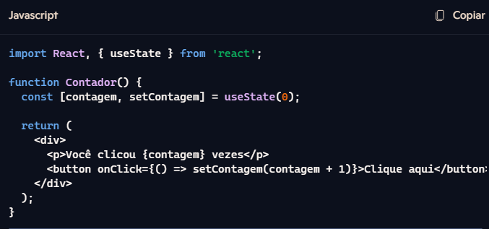
Arquitetura de Aplicações WEB
Aplicações Dinâmicas com React
• Gerenciamento de estado
• Eventos de ciclo de vida
• Navegação entre telas
Notes:
Gerenciamento de Estado
O gerenciamento de estado é fundamental para criar aplicações interativas e dinâmicas. Em React, podemos gerenciar o estado usando useState para componentes funcionais e this.state para componentes de classe. Além disso, bibliotecas como Redux e Context API são utilizadas para gerenciar o estado global em aplicações maiores.
Exemplo usando useState:
javascript
import React, { useState } from 'react'; function Contador() { const [contagem, setContagem] = useState(0); return ( <div> <p>Você clicou {contagem} vezes</p> <button onClick={() => setContagem(contagem + 1)}>Clique aqui</button> </div> ); }
Eventos de Ciclo de Vida
Eventos de ciclo de vida são métodos especiais que permitem executar código em momentos específicos do ciclo de vida de um componente. Para componentes de classe, alguns dos métodos mais comuns são componentDidMount, componentDidUpdate, e componentWillUnmount. Em componentes funcionais, usamos o hook useEffect para simular esses métodos.
Exemplo usando useEffect:
javascript
import React, { useEffect, useState } from 'react'; function Temporizador() { const [tempo, setTempo] = useState(0); useEffect(() => { const intervalo = setInterval(() => { setTempo(tempo + 1); }, 1000); return () => clearInterval(intervalo); // Limpeza ao desmontar }, [tempo]); return <p>Tempo: {tempo}s</p>; }
Navegação entre Telas
Para navegação entre diferentes telas ou páginas em uma aplicação React, usamos bibliotecas como React Router. React Router permite definir rotas e componentes que serão renderizados com base na URL atual.
Exemplo básico de React Router:
javascript
import React from 'react'; import { BrowserRouter as Router, Route, Switch, Link } from 'react-router-dom'; function Home() { return <h2>Home</h2>; } function Sobre() { return <h2>Sobre</h2>; } function App() { return ( <Router> <div> <nav> <ul> <li> <Link to="/">Home</Link> </li> <li> <Link to="/sobre">Sobre</Link> </li> </ul> </nav> <Switch> <Route path="/sobre"> <Sobre /> </Route> <Route path="/"> <Home /> </Route> </Switch> </div> </Router> ); } export default App

Slide 16
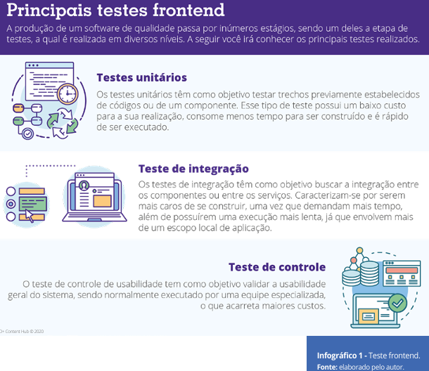




Arquitetura de Aplicações WEB
Desenvolvimento profissional
• Bibliotecas de componentes React
• Testes unitários automatizados em React
• Hospedagem da aplicação
Notes:
Bibliotecas de Componentes React
React possui um ecossistema rico de bibliotecas de componentes que facilitam o desenvolvimento de interfaces de usuário complexas e consistentes. Algumas das bibliotecas mais populares incluem:
Material-UI: Oferece uma vasta coleção de componentes estilizados seguindo as diretrizes do Material Design.
Ant Design: Uma biblioteca robusta com componentes UI de alta qualidade e padrões de design.
React Bootstrap: Integração do Bootstrap com React, fornecendo componentes responsivos e reutilizáveis.
Chakra UI: Focada em acessibilidade e fácil customização, com uma ampla variedade de componentes.
Testes Unitários Automatizados em React
Os testes unitários são essenciais para garantir que os componentes funcionem corretamente e para prevenir regressões. Ferramentas populares para testes em React incluem:
Jest: Um framework de testes JavaScript que vem integrado com o Create React App. Suporta mocks, snapshots e asserções.
React Testing Library: Focada em testar componentes React de forma que reflita como eles são usados pelos usuários. Enfatiza práticas recomendadas e acessibilidade.
Enzyme: Uma ferramenta desenvolvida pelo Airbnb que facilita a renderização, simulação de interações e inspeção do estado dos componentes (menos popular atualmente devido ao surgimento do React Testing Library).
Exemplo básico de teste com Jest e React Testing Library:
javascript
import React from 'react'; import { render, screen, fireEvent } from '@testing-library/react'; import '@testing-library/jest-dom/extend-expect'; import App from './App'; test('renders learn react link', () => { render(<App />); const linkElement = screen.getByText(/learn react/i); expect(linkElement).toBeInTheDocument(); }); test('button click changes text', () => { render(<App />); const button = screen.getByText(/Clique aqui/i); fireEvent.click(button); const updatedText = screen.getByText(/Você clicou/i); expect(updatedText).toBeInTheDocument(); });
Hospedagem da Aplicação
Hospedar uma aplicação React é um passo crucial para tornar seu trabalho acessível aos usuários. Existem várias plataformas que facilitam esse processo:
Netlify: Uma plataforma popular para deploy de aplicações estáticas. Oferece integração contínua, preview de branches e domínio gratuito.
Vercel: Plataforma de deploy otimizada para sites estáticos e aplicações front-end. Oferece funções serverless e uma experiência de deploy simplificada.
GitHub Pages: Ideal para projetos pequenos ou pessoais. Permite hospedar seu site diretamente a partir de um repositório GitHub.
Heroku: Plataforma como serviço (PaaS) que suporta diversas linguagens e frameworks, incluindo aplicações React com um backend Node.js.
Para hospedar com Netlify, por exemplo:
Crie uma conta no Netlify.
Conecte seu repositório GitHub ao Netlify.
Configure as opções de deploy e clique em "Deploy site".

Slide 17






Arquitetura de Aplicações WEB
Estudo de Caso: Desenvolvimento de um Website de Portfólio Pessoal
Objetivo do Projeto: Criar um website de portfólio pessoal para um desenvolvedor web, onde ele possa exibir seus projetos, habilidades, experiência e informações de contato.
Tecnologias Utilizadas:

Slide 18
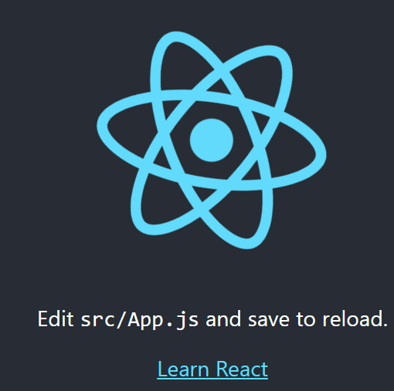
Arquitetura de Aplicações WEB
Iniciando o React:
Instalar o Node.jse o npm: Certifique-se de ter o Node.jse o npm (Node Package Manager) instalados no seu computador.
Criar um novo projeto React: Abra o terminal e execute o seguinte comando para criar um novo projeto React usando Create React App:
npx create-react-app hello-world
Navegar até o diretório do projeto: Após a criação do projeto, navegue até o diretório do projeto:
cd hello-world

Slide 19
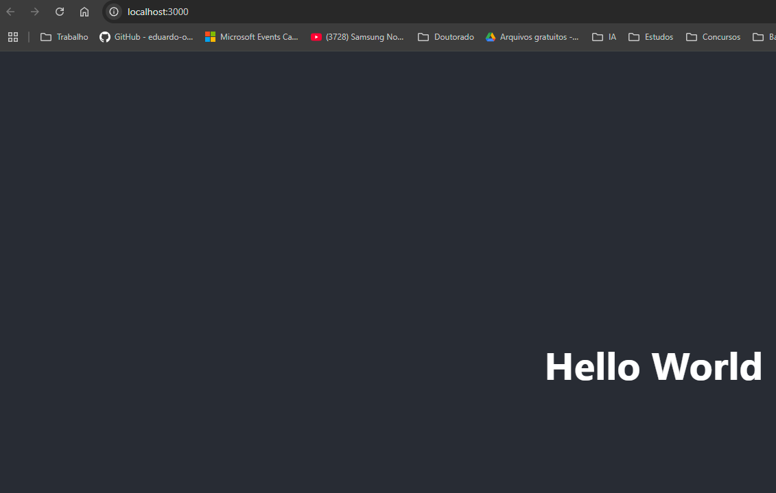
Arquitetura de Aplicações WEB
Iniciar o servidor de desenvolvimento: Execute o comando abaixo para iniciar o servidor de desenvolvimento:
npm start

Slide 20

DÚVIDAS?

Slide 21
Próxima aula: Arquitetura de Microsserviços

Slide 22

Obrigado!
leonardo.guimaraes@newtonpaiva.br

